Slide 1

数据库开发与实现课程设计
教师：单婵

Slide 2
错误的案例分析
PART.01

Slide 3


好的论文：
格式看起来很舒服没有明显的问题，
语言方面也有逻辑通顺，内容也适合。
关键词

Slide 4
摘要
PART.02

Slide 5
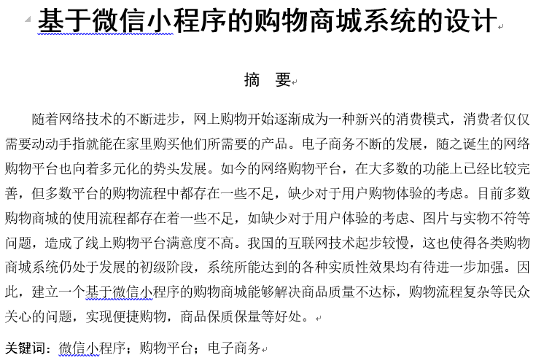
问题在哪？

Slide 6
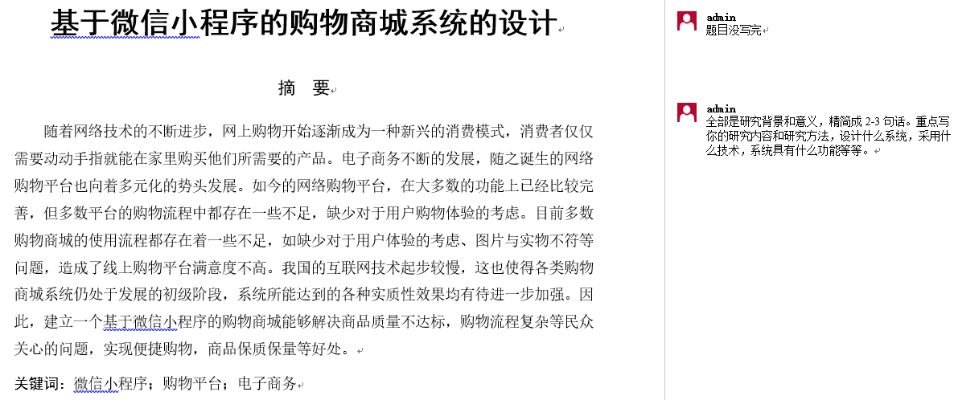

Slide 7
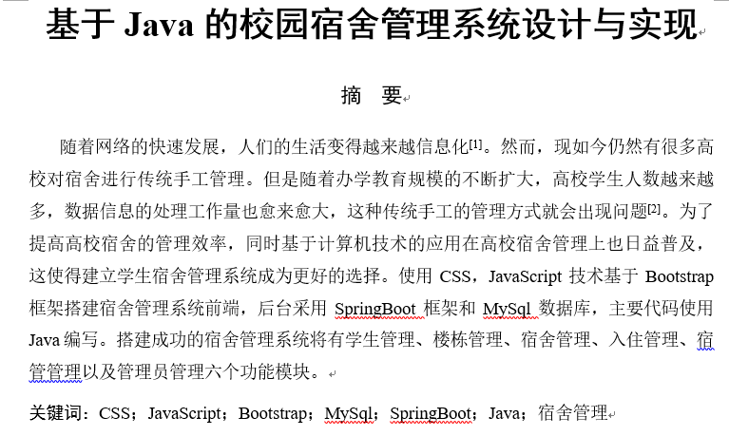
问题在哪？

Slide 8
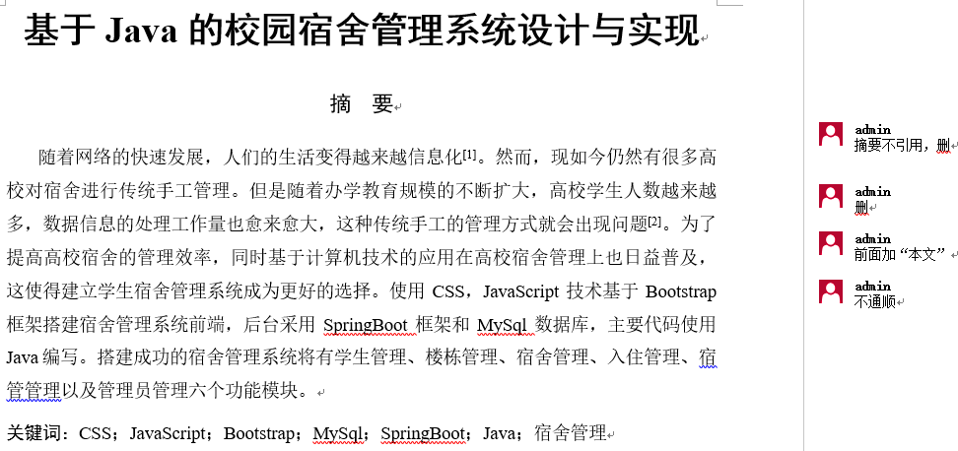

Slide 9
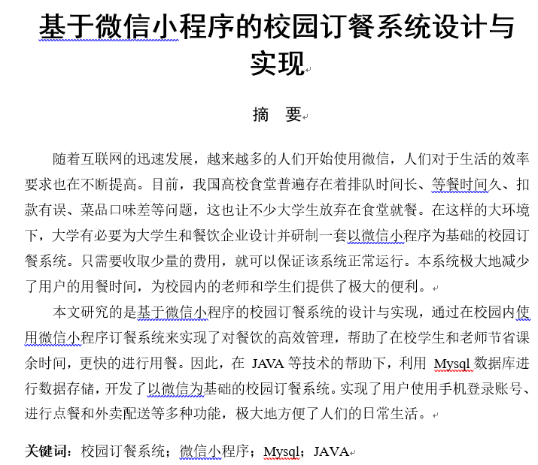
问题在哪？

Slide 10
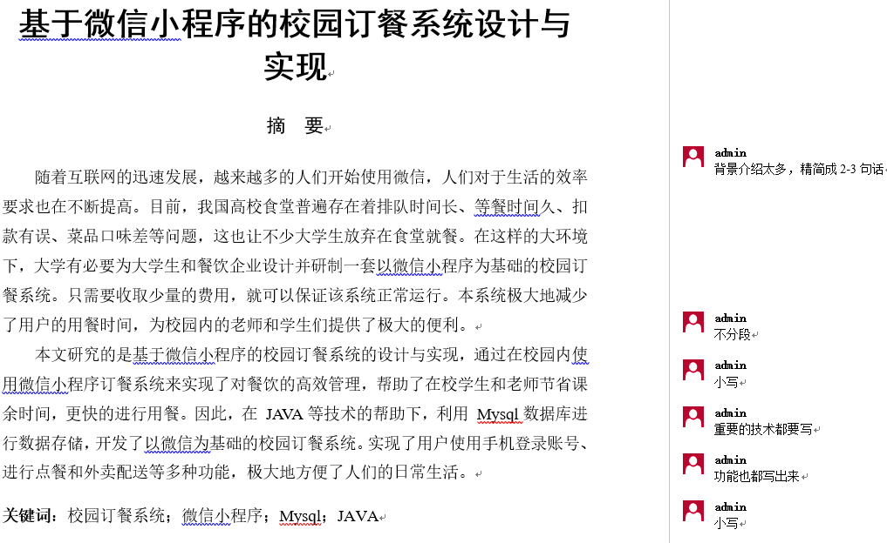

Slide 11
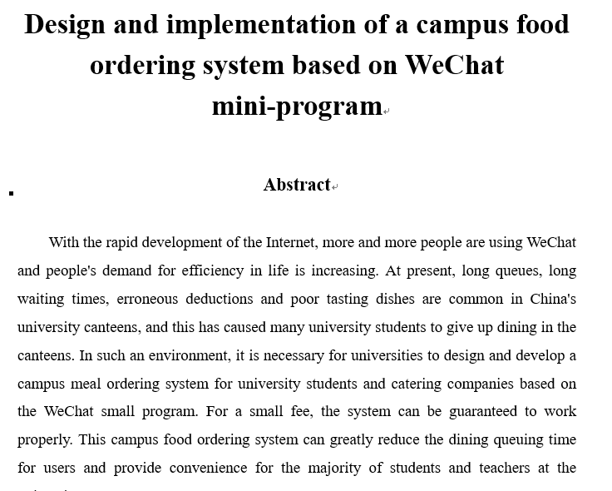
问题在哪？

Slide 12
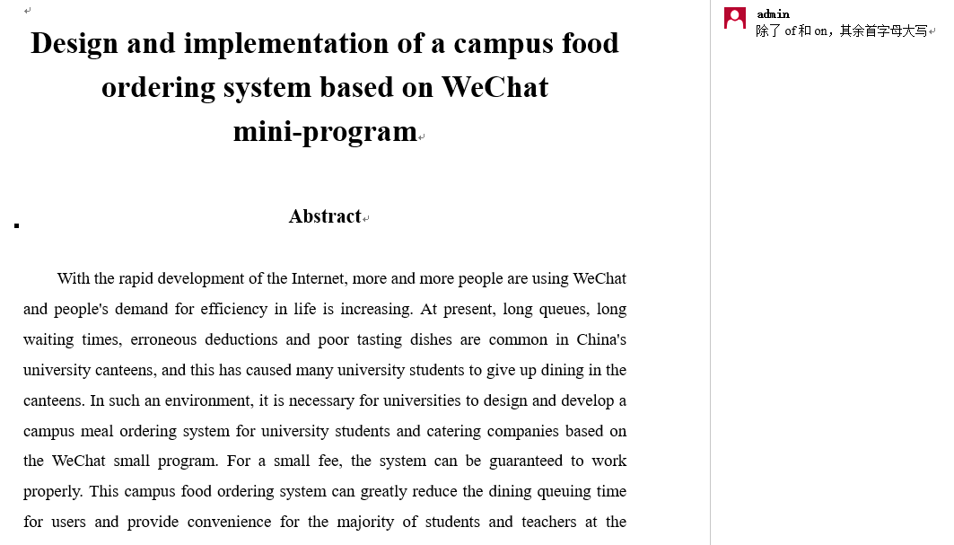

Slide 13
摘要要怎么写？
方法1：去知网搜硕士学位论文。
方法2：去知网搜期刊论文。
切记：不可把知乎等网络文章里的语句随意写在摘要里！

Slide 14
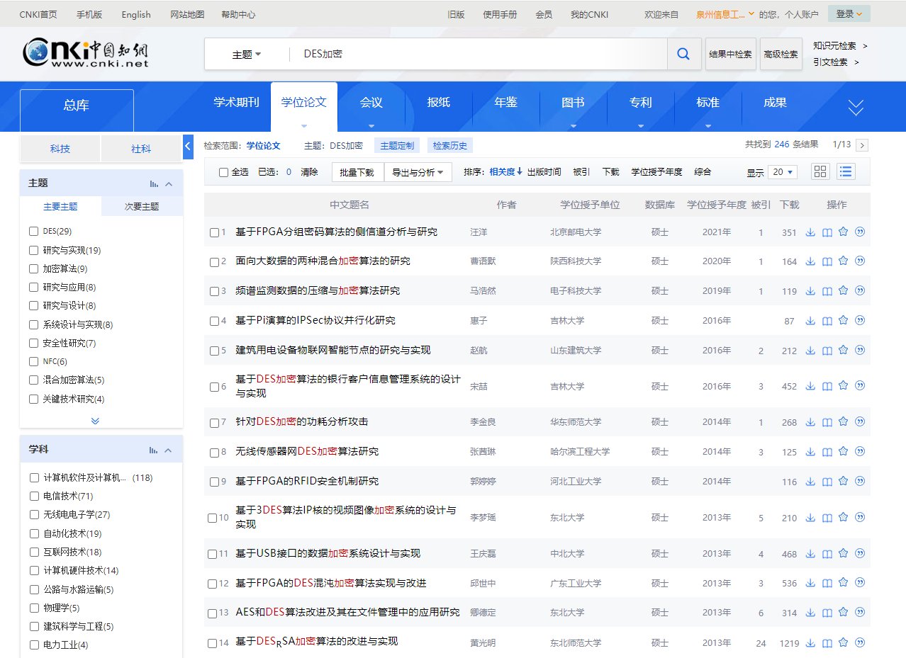

Slide 15
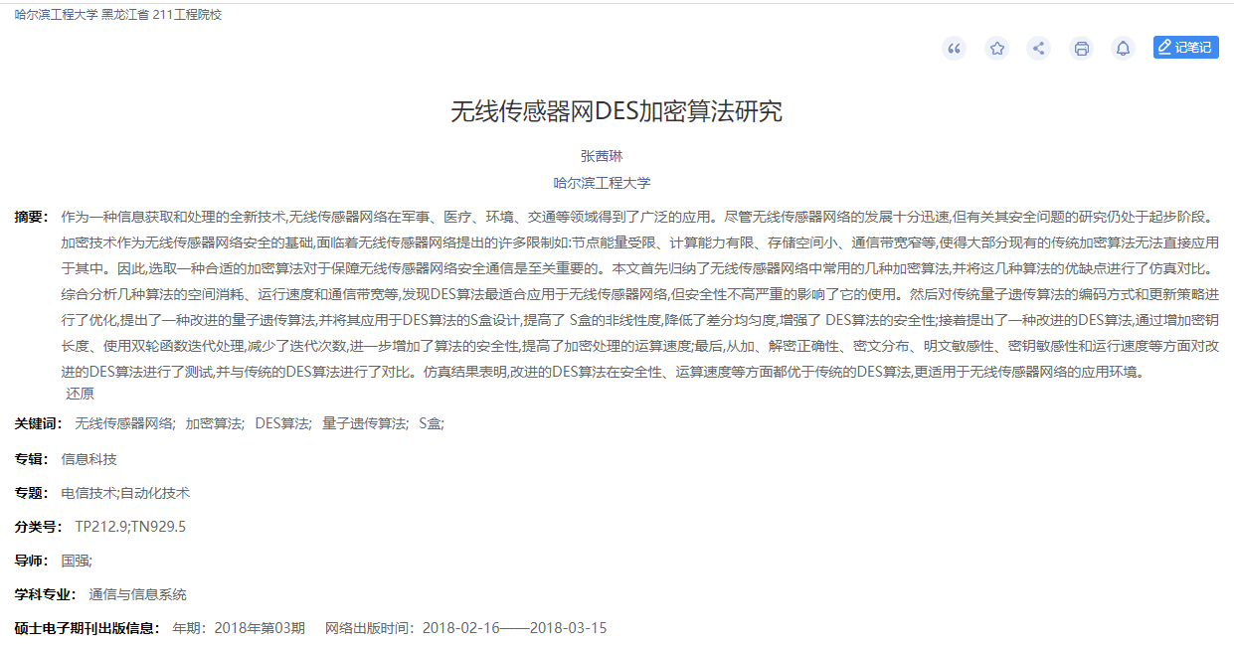

Slide 16
修改第一章，
完成摘要部分和
2.1,2.2（至少写2页）
PART.04

Slide 17
摘要
Abstract
第1章 前言
1.1 研究背景
1.2 项目开发的意义
1.3 国内外研究现状
1.4 主要研究内容
1.5 论文组织结构
第2章 系统分析
2.1 可行性分析
2.1.1 经济可行性
2.1.2 技术可行性
2.1.3 法律可行性
2.2 需求分析
2.2.1 业务流程图
2.2.2 功能需求分析
2.3 数据建模分析
2.3.1 数据流图
2.3.2 概念数据模型设计（E-R图）
2.3.3 数据字典
第3章 系统设计
3.1 系统总体设计
3.2 系统功能设计
3.3 系统详细设计
3.4 数据库设计
第4章 系统实现
4.1 系统功能说明
4.2 功能模块实现
第5章 系统测试
5.1 测试方法
5.2 功能测试
5.3 小结
第6章 总结与展望
参考文献
致谢

Slide 18
实训：完成项目二

